Slide 1
아스테로이드
게임 컨셉
게임 컨셉
개발 범위
개발 일정
Git 통계
- 옛날 고전게임인 Asteroids류의 2D 슈팅게임.
- 새로운 무기를 얻고 적을 제거해가며 최대한 오래
생존하는 게임.

Slide 2
아스테로이드
내용 | 범위
배경 | Main_gamestate의 배경 이미지 구현
캐릭터 | A, D키를 이용한 각 변경 및 이미지의 회전 구현
게임 코어 기능 | 충돌 시 미치는 영향(탄과 적, 적과 플레이어 등) 구현 플레이어가 맵 밖으로 나갈 때 제거 점수와 생존 시간 체크 파티클 생성 추가
그래픽 | 이미지 리소스 제작
사운드 | 발사음, 파괴음 등 제작
화면 | 메인화면, 캐릭터 선택화면, 실 플레이 화면, 랭크보드 화면, 옵션화면 등 구현
옵션 | 해상도 설정과 사운드 볼륨 구현
게임 컨셉
개발 범위
개발 일정
Git 통계

Slide 3
아스테로이드
1주차 | 플레이어의 위치와 이동 플레이어의 발사체 | 6주차 | 메인 화면 구현 옵션 설정
 | CPlayer 클래스 구현, handle_event를 통해 이동 Cbullet 클래스를 구현하여 일정 간격으로 발사
2주차 | 방해물 매니저 클래스 구현 방해물 충돌처리 구현 | 7주차 | 캐릭터 선택 화면 구현 선택 화면의 리소스 제작
 | CEnemy 클래스 구현, 매니저 클래스 대신 전체를 관리하는 리스트로 통제. isCollide()를 이용하여 충돌
3주차 | 그래픽 리소스 제작 움직이는 방해물의 경로 구현 | 8주차 | 스코어보드 구현 플레이어 기록 저장
 | Enemy3가 Player를 향해 이동하도록 구현
4주차 | 그래픽 리소스 제작 움직이는 방해물의 경로 구현 | 9주차 | 엑스박스360 컨트롤러 구현 디버그 및 테스트
 | Enemy3가 Player를 향해 이동하도록 구현
5주차 | 밀린 개발 일정 따라잡기 그래픽 리소스 추가 | 10주차 | 디버그 및 테스트 릴리즈 버전 제작
 | 그래픽 리소스 추가
게임 컨셉
개발 범위
개발 일정
Git 통계

Slide 4
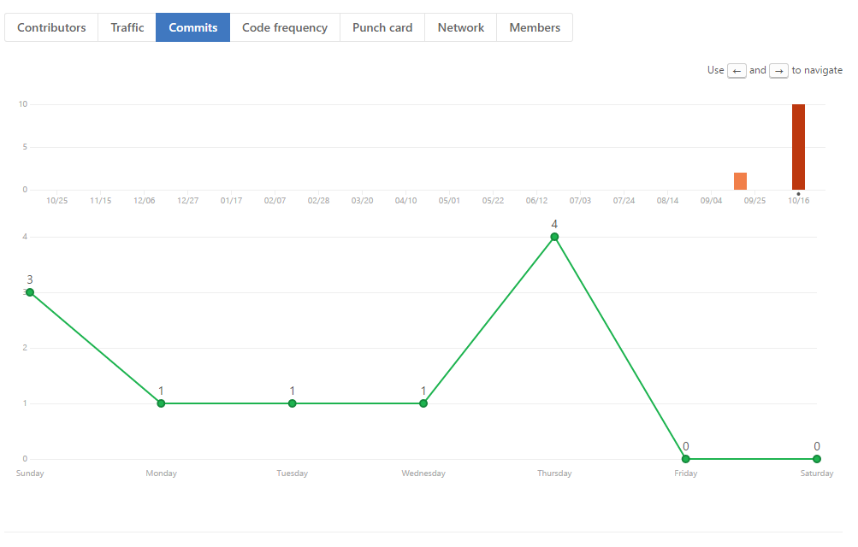
아스테로이드
게임 컨셉
개발 범위
개발 일정
Git 통계

Slide 5
아스테로이드
게임 컨셉
개발 범위
개발 일정
Git 통계
평가항목 | 평가 (A:매우잘함,B:잘함,C:보통,D:못함,E:매우못함)
발표자료에 포함할 내용을 다 포함했는가? | A
게임컨셉이 잘 표현되었는가? | A
게임 핵심 메카닉의 제시가 잘 되었는가? | B
게임 실행 흐름이 잘 표현되었는가? | B
개발 범위가 구체적이며, 측정 가능한가? | A
개발 계획이 구체적이며 실행가능한가? | B

